Slide 1
Človíček a jeho tělo
zdraví

Slide 2
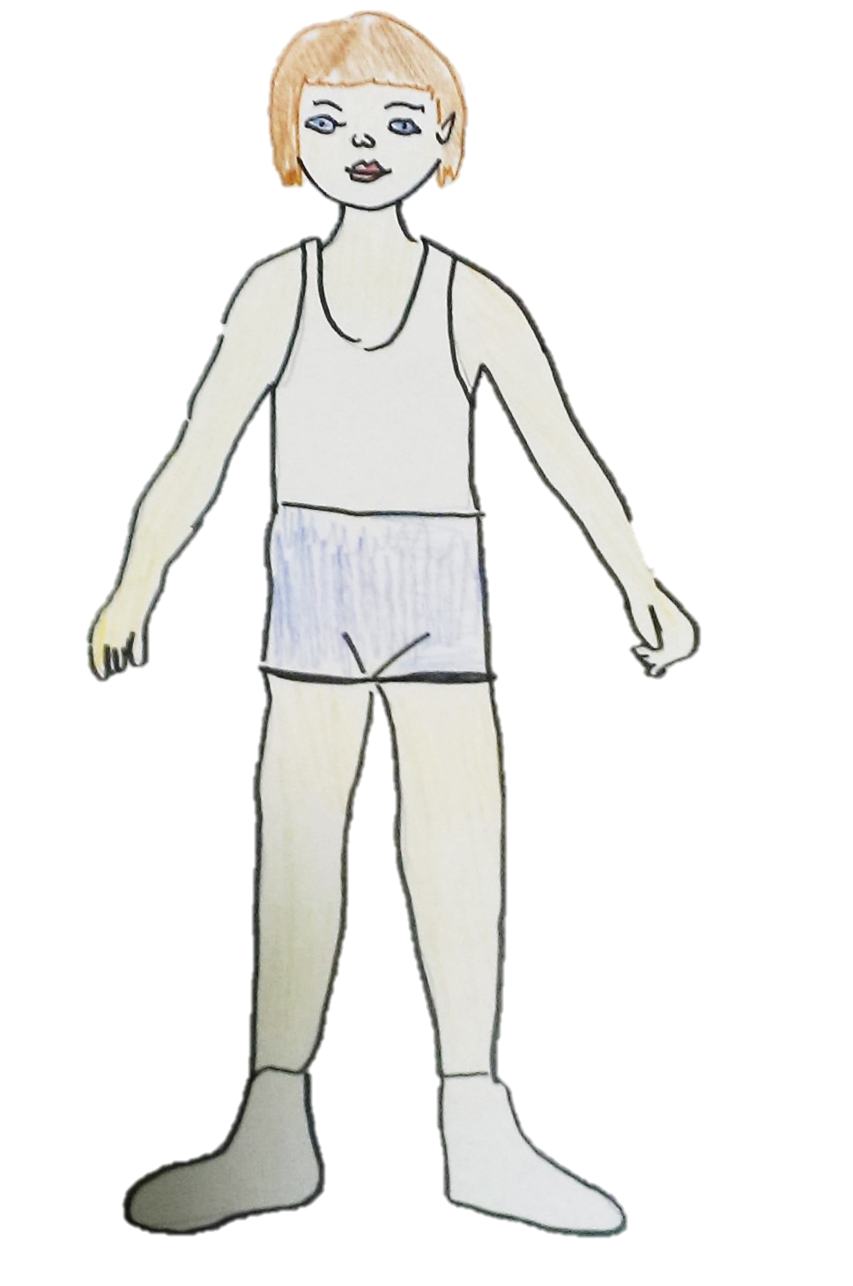
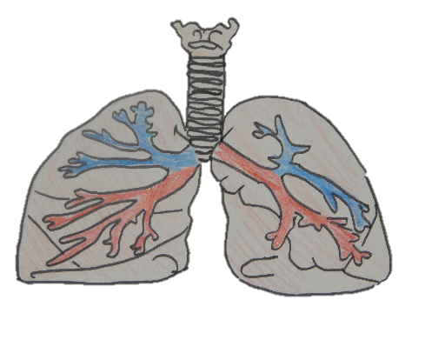
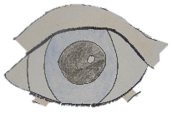
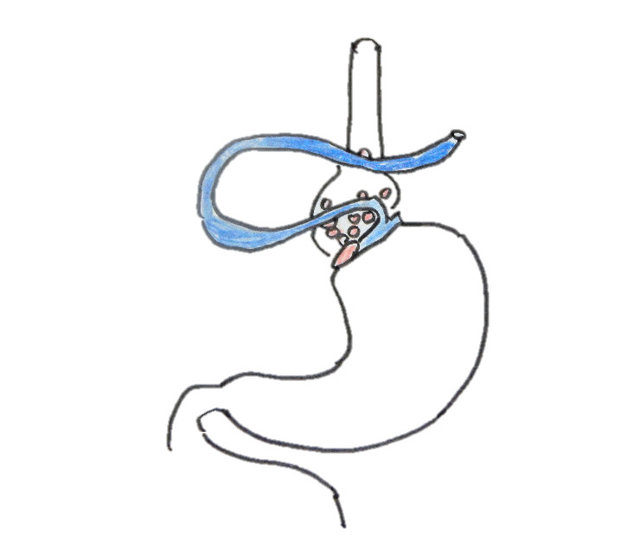
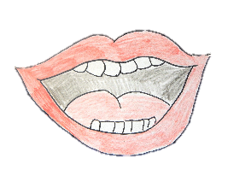
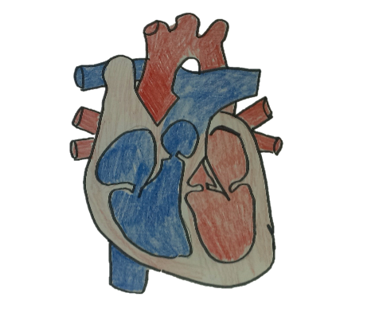
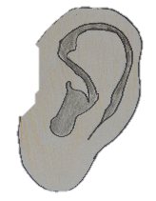

Slide 3
Použité odkazy
Vlastní ilustrace

Slide 4
Metodický pokyn
Integrovaný blok: Lidské tělo
Popis
Děti se učí rozpoznávat rozdíl mezi smyslovými orgány a tělesnými orgány
Očekávání a cíle
Děti se blíže seznámí s lidským tělem

Slide 5
Studijní materiály
Povinné materiály, pomůcky a technické vybavení
zdroj: www.dumy.cz
Dotyková obrazovka, připojená k PC
Nepovinné materiály
Didaktický kufřík - KUMUČ

Slide 6
Práce s interaktivním výukovým materiálem
Děti na pokyn přiřazují tělesné orgány k zobrazenému tělu. Používají elektronickou tužku.
Jako zpětná vazba jim slouží animace, která po kliknutí na obrázek tento správně přiřadí

Slide 7
Práce s didaktickým kufříkem KUMUČ
Děti mají k dispozici obrázky orgánů i v zalaminované podobě a na magnetickou tabulku přikládají orgány dle pokynu

Slide 8
Prvky polytechnické výchovy
Pojmenovat viditelné části těla včetně některých dílčích částí (např. rameno, koleno, loket, zápěstí) a některé vnitřní orgány (např. srdce, plíce, mozek, žaludek)
Vnímat, že je zajímavé dozvídat se nové věci, využívat zkušeností k učení
Postupovat a učit se podle pokynů a instrukcí
Prožívat radost ze zvládnutého a poznaného
Zacházet s předměty digitální technologie, využívat nejzákladnější funkce počítače (zapnout-vypnout, práce s myší, jednoduchou klávesnicí)

Slide 9
Cíle polytechnické
výchovy
Chápat postavení techniky a technických oborů v životě lidstva jako devízu
Učit děti základním poznatkům o technice
Směrovat
děti k získávání základních pracovních dovedností a návyků
Vnímat vliv techniky na společnost a přírodu
Vést děti ke kooperativnímu hodnocení a sebehodnocení
Podpořit rozvoj myšlenkového potenciálu
dětí

